Slide 1
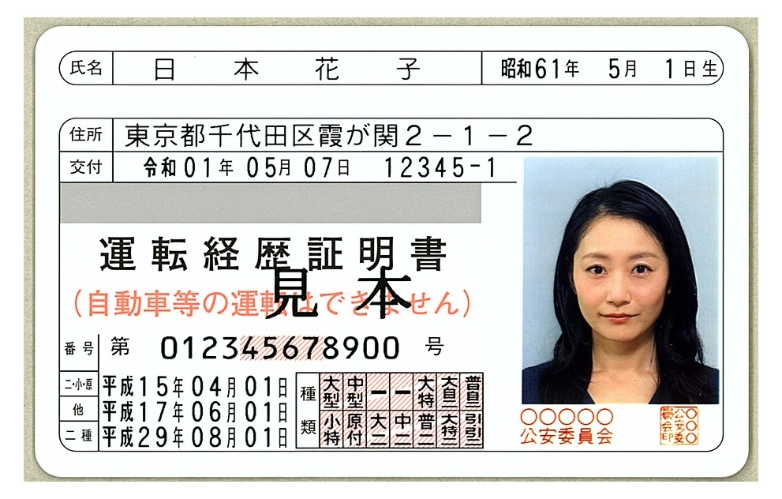
高齢ドライバーやご家族の皆様へ
高齢ドライバーやご家族の皆様へ
悲惨な交通事故が後を絶ちません。
ご自身やご家族の運転について考えてみませんか。
運転適性相談
警察では、自動車等の安全な運転に不安のある高齢ドライバーやご家族からの
相談を受け付けています。
運転適性相談では、加齢に伴う身体機能の低下を踏まえた安全運転の継続に
必要な助言のほか、運転免許証の自主返納制度や自主返納者に対する
各種支援施策の案内を行っています。
「これまでのような運転ができなくなった」、「 『危ないから運転はもうやめて』 と
家族に言われた」 など運転に不安のある高齢ドライバーやそのご家族の方は、
積極的にこの窓口をご利用ください。
※ 運転適性相談窓口は都道府県警察の運転免許センターなどにあります。
運転免許証の自主返納制度
運転免許の取消しを申請して、運転免許証を
返納することができます。
運転免許証を返納したときは、申請により、運転経歴証明書の交付を受けることができます。
（運転経歴証明書の見本）

